Slide 1


Наноиндустрия: изменение свойств материалов
Автор презентации: Presentacium.ru

Slide 2

Введение
В презентации рассмотрим основные понятия и методы нанотехнологий, изменение свойств материалов при нанообработке, а также примеры применения нанотехнологий в промышленности и их будущее, включая экологические и социальные аспекты развития наноиндустрии.

Slide 3

Основные понятия нанотехнологий
Нанотехнологии оперируют объектами размером от 1 до 100 нанометров, что соответствует 1–100 миллиардным долям метра.
Эти технологии позволяют управлять свойствами материалов на атомно-молекулярном уровне, открывая путь к созданию новых материалов с уникальными характеристиками.
Например, наночастицы могут увеличить прочность металлов в 5–10 раз, что делает их перспективными для использования в различных отраслях промышленности.

Slide 4

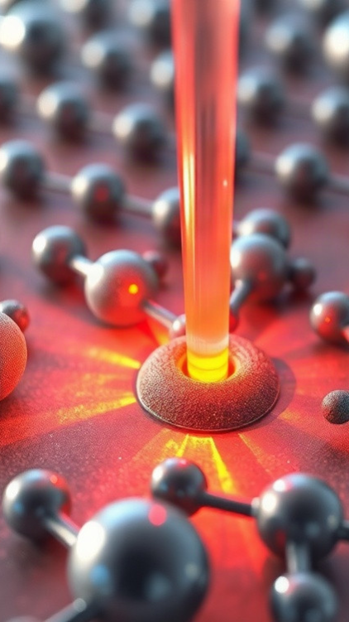
Методы модификации материалов
В наноиндустрии применяются различные методы модификации материалов, включая ионную имплантацию, где атомы или молекулы вводятся в материал с помощью высокоэнергетических ионов.
Например, скорость внедрения ионов может достигать 10^7 ионов/см² в секунду, что позволяет быстро изменять свойства материала.
Также широко используется лазерное воздействие, которое может изменять свойства материалов на микро- и нанометровом уровне с точностью до нанометров, что открывает новые возможности для создания функциональных наноструктур.

Slide 5

Применение нанотехнологий в промышленности
1
В последние десятилетия применение нанотехнологий в промышленности значительно расширилось: например, в авиационной отрасли использование нанопокрытий позволяет увеличить износостойкость деталей в 2–3 раза, что снижает затраты на техническое обслуживание на 20–30%.
2
В автомобильной промышленности нанокомпозиты обеспечивают вес кузова на 20% меньше при сохранении жёсткости конструкции.
3
Также нанотехнологии применяются в производстве электроники, где размеры элементов могут достигать десятков нанометров, что способствует созданию более мощных и компактных устройств.

Slide 6

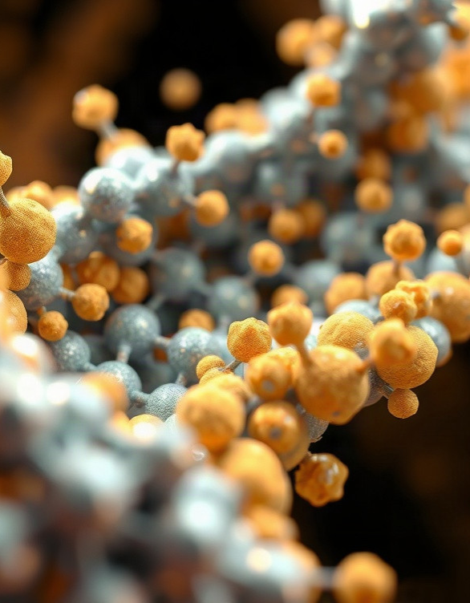
Примеры наноструктурированных материалов
Среди наиболее известных примеров наноструктурированных материалов можно выделить нанокомпозиты, где размер частиц составляет от 1 до 100 нанометров, что обеспечивает уникальные механические свойства, в частности, прочность, достигающую 100 ГПа в некоторых материалах.
Также в этой категории выделяются наночастицы благородных металлов, например, золота с размером частиц менее 50 нм, которые находят применение в биомедицине и оптических технологиях. Наконец, наноструктурированные оксиды, такие как TiO₂ с площадью поверхности более 100 м²/г, находят применение в катализе и производстве высокофункциональных покрытий.

Slide 7
Свойства наноструктурированных материалов
1
Наноструктурированные материалы обладают уникальными свойствами благодаря их микроскопическим размерам и специфической архитектуре.
2
Например, их удельная поверхность может достигать значений в десятки и сотни квадратных метров на грамм, что обеспечивает высокую адсорбционную и каталитическую активность.
3
Модуль упругости некоторых наноструктурированных материалов превышает 100 ГПа, что делает их перспективными для использования в авиационной и космической промышленности.

Slide 8


Технологические процессы в наноиндустрии
Наноиндустрия применяет широкий спектр технологических процессов, включая литографию с разрешением до 10 нанометров, что позволяет создавать микроэлектронные компоненты высокой плотности.
Для модификации свойств материалов используются методы атомно-слоевого осаждения, обеспечивающие точность до монослоёв и позволяющие добиться изменения характеристик материала на уровне отдельных атомов.
В наноиндустрии активно применяются методы лазерной абляции, позволяющие получать наночастицы и наноматериалы с заданными свойствами, что открывает новые возможности для создания инновационных продуктов.

Slide 9

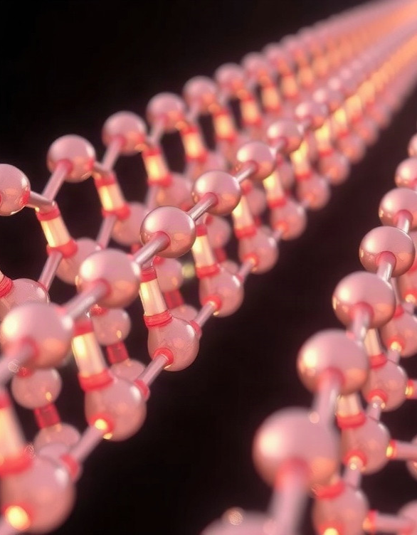
Инновационные материалы будущего
В наноиндустрии разрабатываются материалы с уникальными свойствами, например, прочность углеродных нанотрубок в 100 раз превышает прочность стали при значительно меньшей массе. Ожидается, что к 2025 году рынок нанотехнологических материалов достигнет 1 триллиона долларов США благодаря внедрению в автомобилестроение, электронику и медицину.
Исследования в этой области открывают возможности для создания лёгких и сверхпрочных конструкций, что уже сегодня находит применение в авиационной и космической отраслях.

Slide 10

Области применения нанотехнологий
Нанотехнологии находят применение в различных отраслях промышленности: в медицине более 200 видов медицинских нанопрепаратов уже используются для диагностики и лечения заболеваний; в электронике доля полупроводниковых компонентов, произведённых с использованием нанотехнологий, достигла 25% от общего объёма; в материаловедении разработаны новые материалы с уникальными свойствами, например, прочность углеродных нанотрубок в 100 раз превышает прочность стали.

Slide 11
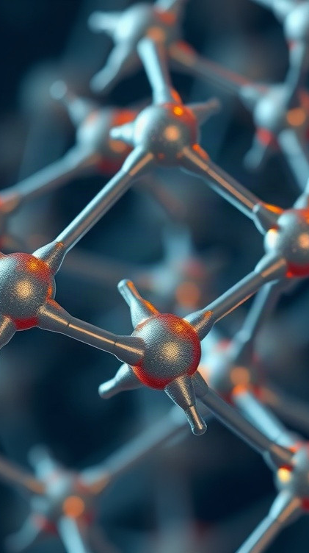
Перспективы развития наноиндустрии
По прогнозам экспертов, к 2030 году мировой рынок нанотехнологий вырастет до 6 триллионов долларов, что демонстрирует значительные перспективы его развития.
Ожидается, что нанотехнологии будут активно внедряться в различные отрасли, включая медицину, энергетику и электронику, что приведёт к созданию новых материалов с уникальными свойствами, например, углеродные нанотрубки уже сегодня применяются в электронике и могут достигать прочности в сотни раз выше, чем у стали, при этом имея малый вес. Исследования в области нанотехнологий способствуют разработке инновационных решений, которые позволят улучшить качество жизни людей и создать новые возможности для бизнеса.

Slide 12

Социальные и экологические аспекты
1
Согласно исследованиям, внедрение нанотехнологий в производственные процессы позволяет сократить энергозатраты на 30–50%, что способствует снижению выбросов парниковых газов на 20–25% по сравнению с традиционными методами.
2
При этом, несмотря на потенциальную экологическую эффективность, неправильное обращение с наноматериалами может привести к загрязнению окружающей среды и нанести вред биологическим видам: например, при неконтролируемом выбросе наночастиц в почву или воду токсины могут накапливаться в организмах животных, что в ряде случаев приводит к гибели до 50% особей. Поэтому важно разрабатывать и внедрять международные стандарты безопасности для минимизации экологических рисков.

Slide 13
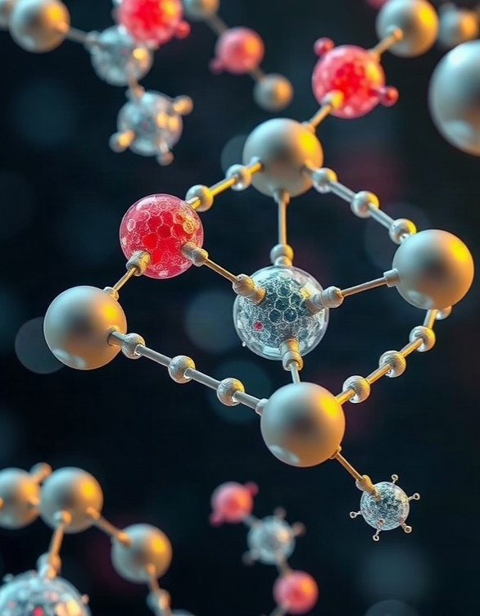
Будущее наноиндустрии: прогноз
Наноиндустрия демонстрирует разнообразное будущее: наноэлектроника, наномедицина и наноматериалы для энергетики занимают примерно равную долю (по 25% и 20% соответственно), в то время как нанотехнологии в экологии и другие нанотехнологии составляют по 15% и 15%.
Параметры указаны в процентах.

Slide 14

Спасибо за внимание!
Спасибо за внимание. В этой презентации мы рассмотрели основные понятия и методы нанотехнологий, их применение в промышленности, а также свойства и технологические процессы в наноиндустрии. Надеемся, что представленная информация будет полезна для ваших исследований и проектов.

